Slide 1
Počítačová myš
scschardware.6f.sk

Slide 2
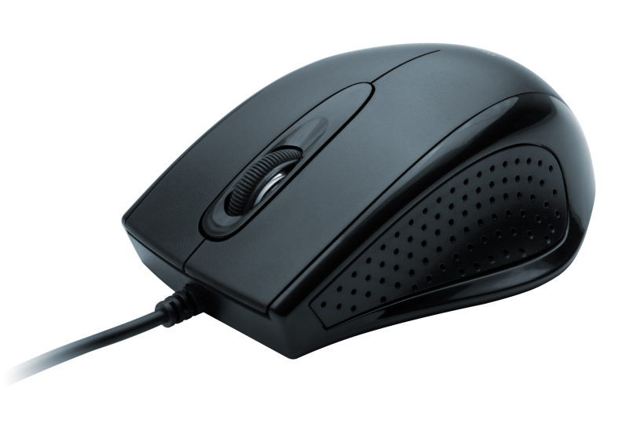
Využitie
Počítačová myš je vstupné zariadenie počítača (periféria počítača) slúžiace na ovládanie polohy kurzora na obrazovke a vykonávanie operácií tlačením tlačidiel.
Pomocou myši ovládame programy rýchlejšie ako pomocou klávesnice.

Slide 3
Funkcia
V dolnej časti myši je zariadenie, ktoré detekuje pohyb myši vzhľadom k vodorovnej podložke a následne tento pohyb prenáša na obrazovku počítača.
Má spravidla dve tlačidlá (jedno na výber, jedno pre kontextové menu), prípadne je doplnená aj skrolovacím kolieskom (pre vertikálny pohyb v dokumentoch).

Slide 4
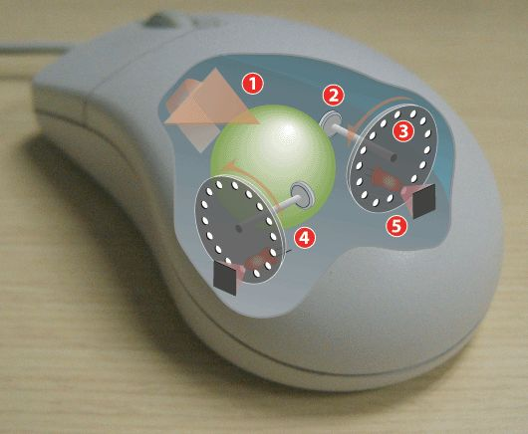
Stará mechanická myš
Pohyb myšou po podložke otáča guľou.
Kolieska osí X a Y sa dotýkajú gule a prenášajú pohyb.
Kolieska pre optické kódovanie majú otvory pre svetlo.
Infračervené LED svietia otvormi v kolieskach.
Snímače zachytávajú svetlo a prevádzajú ho na rýchlosť pohybu v smeroch X a Y.

Slide 5
Druhy počítačových myší
klasická - mechanicko-optická myš, vstup dvojrozmernej informácie pomocou guličky v spodnej časti myši
optická - gulička je nahradená dvojicou svetelného vysielača a prijímača (LED-diódy)
ultrazvuková - pracuje na podobnom princípe ako optická, ale umožňuje aj trojrozmerný vstup; tretia súradnica je definovaná vzdialenosťou myši (jej zdvihnutím od podložky)
laserová - je v podstate optická inovácia, kedy svetelný vysielač vysiela laserový lúč

Slide 6
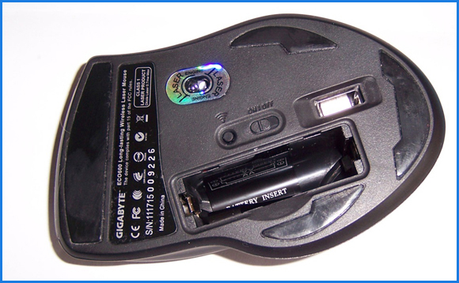
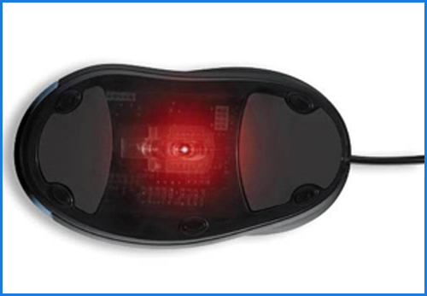
Druhy počítačových myší
Laserová myš
Optická myš

Slide 7
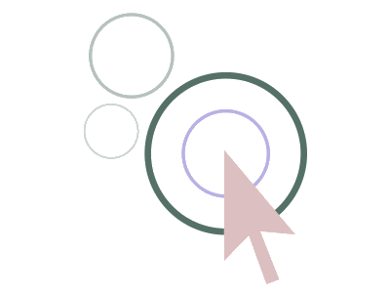
Funkcie myši
pohybová funkcia - Pri pohybe po podklade sa tým istým smerom premiestňuje kurzor.
klávesové funkcie - Myš môže mať jeden až tri klávesy (neštandardné myši aj viac). Ich funkcie záležia výlučne od bežiaceho programu.

Slide 8
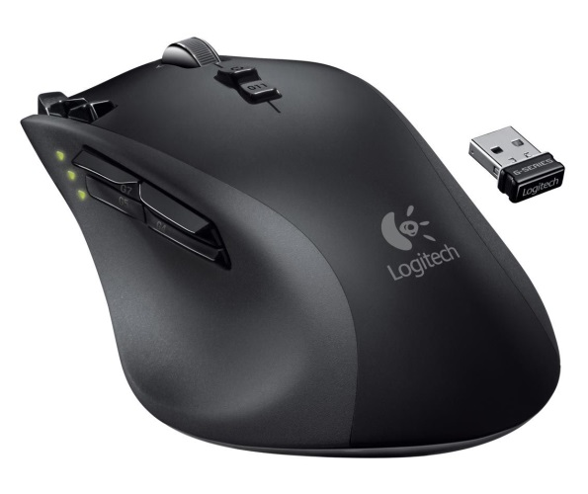
Pripojenie k počítaču
káblom - pôvodne napr. cez sériový port, PS/2, dnes najmä prostredníctvom USB
bezdrôtovo - dnes najmä prostredníctvom bluetooth

Slide 9
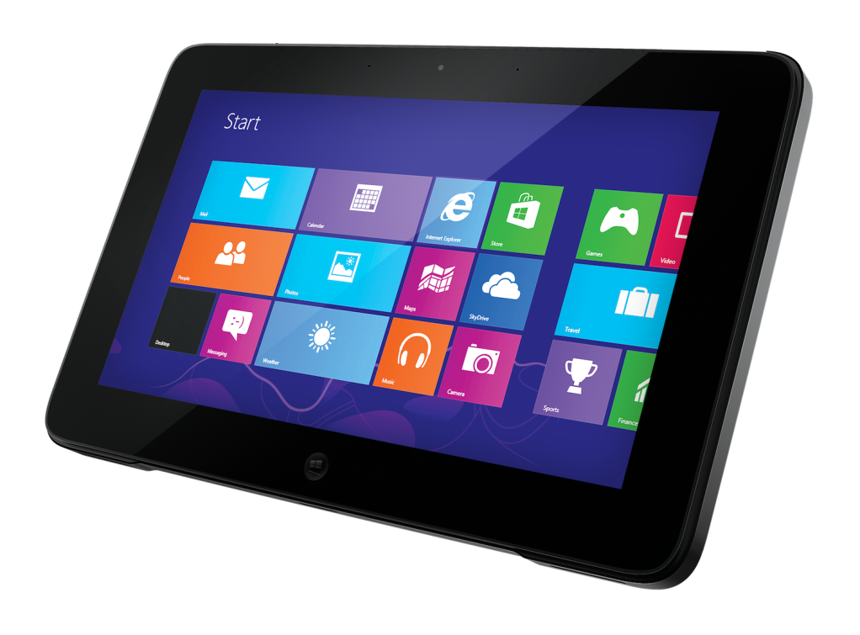
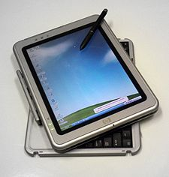
Ďalšie polohovacie zariadenia
Tablet – presnejšie polohovacie zariadenie vo forme pera
Touchscreen - samotná zobrazovacia jednotka slúži ako polohovacie zariadenie, je potiahnuté vrstvou schopnou snímať pohyb prsta užívateľa a na základe toho meniť polohu ukazateľa na obrazovke, používa sa v rôznych informačných termináloch a pod.

Slide 10
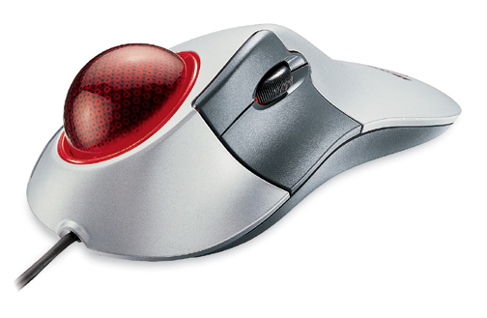
V prenosných zariadeniach
Trackball – guľôčka je zabudovaná v zariadení, otáča sa priamo prstom

Slide 11
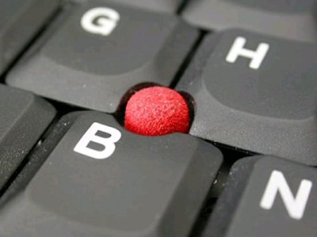
V prenosných zariadeniach
Trackpoint – hrubšia, nízka tyčinka uprostred klávesnice, ktorá nakláňaním prenáša pohyb kurzora

Slide 12
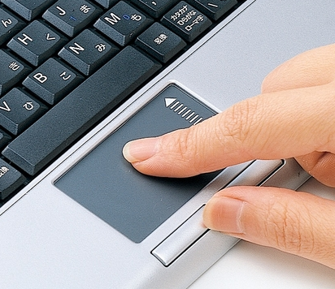
V prenosných zariadeniach
Touchpad – plocha merajúca elektrickú kapacitu, posúvaním prstu po nej sa prenáša pohyb kurzora

